Slide 1






CHÀO MỪNG CÁC EM
ĐẾN VỚI TIẾT HỌC HÔM NAY!

Slide 2

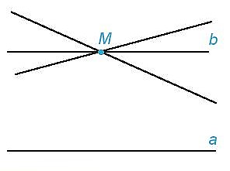



KHỞI ĐỘNG
Qua điểm M nằm ngoài đường thẳng a, chúng ta đã biết cách vẽ một đường thẳng b đi qua điểm M và song song với a. Vậy có thể vẽ được bao nhiêu đường thẳng b như vậy?

Slide 3


Tiết 28
BÀI 10: TIÊN ĐỀ EUCLID.
TÍNH CHẤT CỦA HAI ĐƯỜNG THẲNG SONG SONG (Tiết 1)

Slide 4



NỘI DUNG BÀI HỌC
Tiên đề Euclid về đường thẳng song song
01
Tính chất của hai đường thẳng song song
02

Slide 5



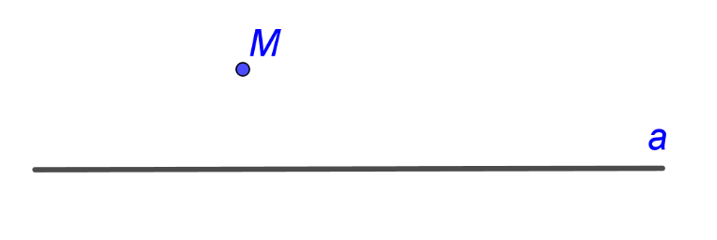



1. Tiên đề Euclid về hai đường thẳng song song
Thảo luận nhóm đôi và hoàn thành HĐ1
Cho trước đường thẳng a và một điểm M không nằm trên đường thẳng a.
HĐ1
b
c
Dùng bút chì vẽ đường thẳng b đi qua M và song song với đường thẳng a.
Dùng bút màu vẽ đường thẳng c đi qua M và song song với đường thẳng a.
Em có nhận xét gì về vị trí của hai đường thẳng b và c?
Trùng nhau

Slide 6
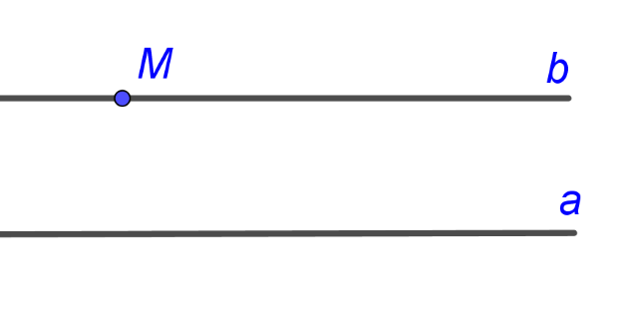

Em hãy rút ra nhận định qua điểm M nằm ngoài đường thẳng a vẽ được bao nhiêu đường thẳng song song với a?
Qua một điểm ở ngoài một đường thẳng, chỉ có một đường thẳng song song với đường thẳng đó.
Tiên đề Euclid:
Nếu điểm M nằm ngoài đường thẳng a thì đường thẳng b đi qua M và song song với a là duy nhất.
Nhận xét:

Slide 7


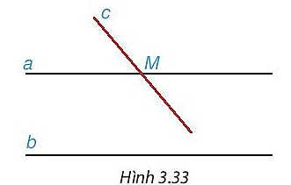

Ví dụ 1:
Cho hai đường thẳng a và b song song với nhau. Hãy sử dụng tiên đề Euclid giải thích vì sao một đường thẳng c cắt đường thẳng a thì cũng cắt đường thẳng b.

Slide 8




Giải:
Giả sử đường thẳng c cắt đường thẳng a tại M.
Theo tiên đề Euclid, qua điểm M chỉ có một đường thẳng duy nhất song song với đường thẳng b, đó là đường thẳng a. Do đó, đường thẳng c (cũng đi qua điểm M) không thể cũng song song với đường thẳng b.
Vậy đường thẳng c cắt đường thẳng b.
Chú ý
Từ tiên đề Euclid ta suy ra được: Nếu một đường thẳng cắt một trong hai đường thẳng song song thì nó cũng cắt đường thẳng còn lại.

Slide 9




Phát biểu nào sau đây diễn đạt đúng nội dung của Tiên đề Euclid?
Luyện tập 1
(1) Cho điểm M nằm ngoài đường thẳng a. Đường thẳng đi qua M và song song với a là duy nhất.
(2) Có duy nhất một đường thẳng song song với một đường thẳng cho trước.
(3) Qua điểm M nằm ngoài đường thẳng a, có ít nhất một đường thẳng song song với a.

Slide 10
HƯỚNG DẪN VỀ NHÀ
01
Ghi nhớ kiến thức đã học
Hoàn thành các bài tập trong SBT, các bài còn lại trong SGK
02
03
Tìm hiểu thêm về nhà toán học Euclid.
Chuẩn bị phần 2: “Tính chất hai đường thẳng song song”
04

